Slide 1
Лабораторная работа №15
Талебу Тенке Франк Устон

Slide 2
Лабораторная работа №15
Лабораторная работа №15

Slide 3
Цель работы
Приобретение практических навыков администрирования сетевых подсистем

Slide 4
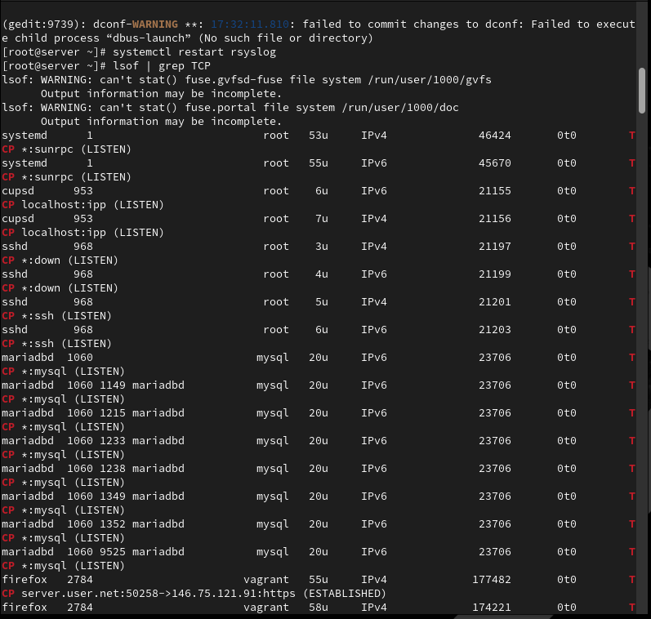
На сервере создадим файл конфигурации сетевого хранения журналов в каталоге /etc/rsyslog.d (рис. @fig-1):
Этап 1

Slide 5
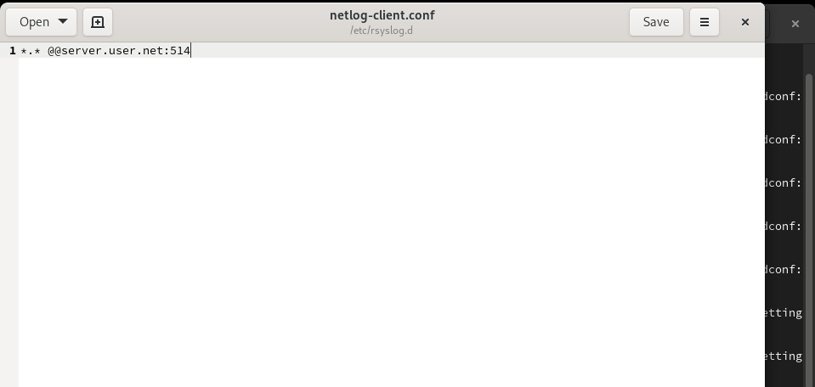
В файле конфигурации /etc/rsyslog.d/netlog-server.conf включим приём записей журнала по TCP-порту 514 (рис. @fig-2):
Этап 2

Slide 6
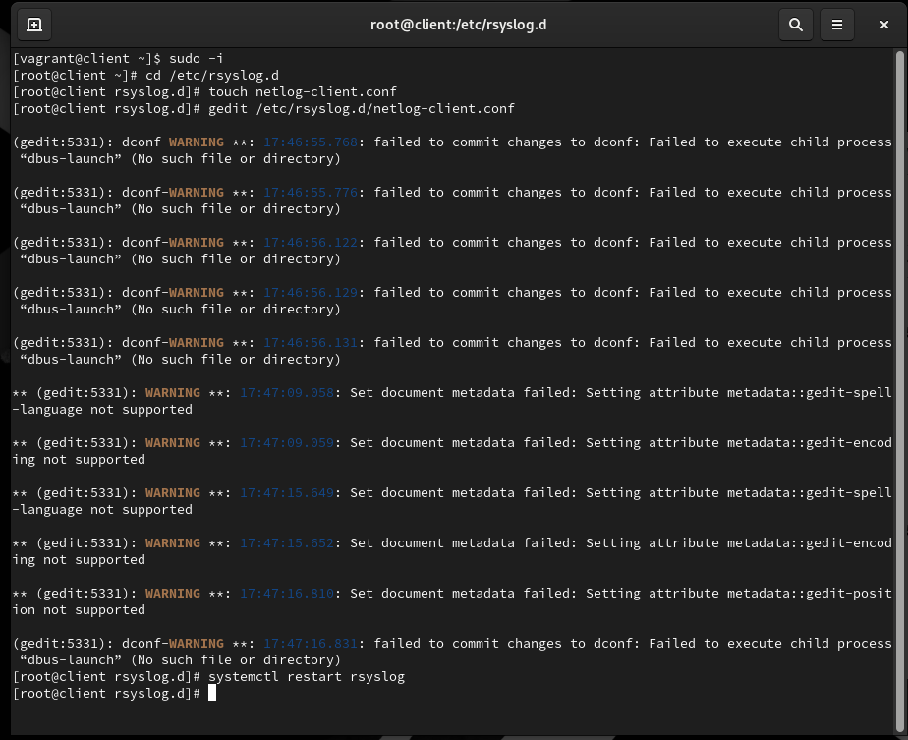
Перезапустим службу rsyslog и посмотрим, какие порты, связанные с rsyslog, прослушиваются (рис. @fig-3):
Этап 3

Slide 7
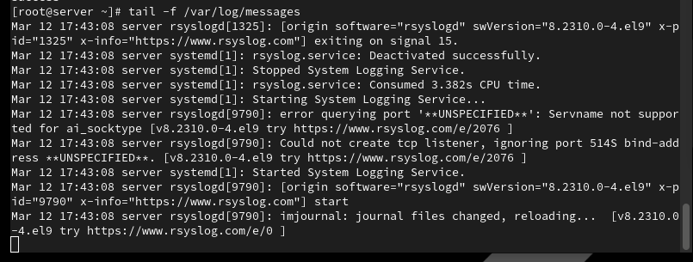
На сервере настроим межсетевой экран для приёма сообщений по TCP-порту 514 (рис. @fig-4):
Этап 4

Slide 8
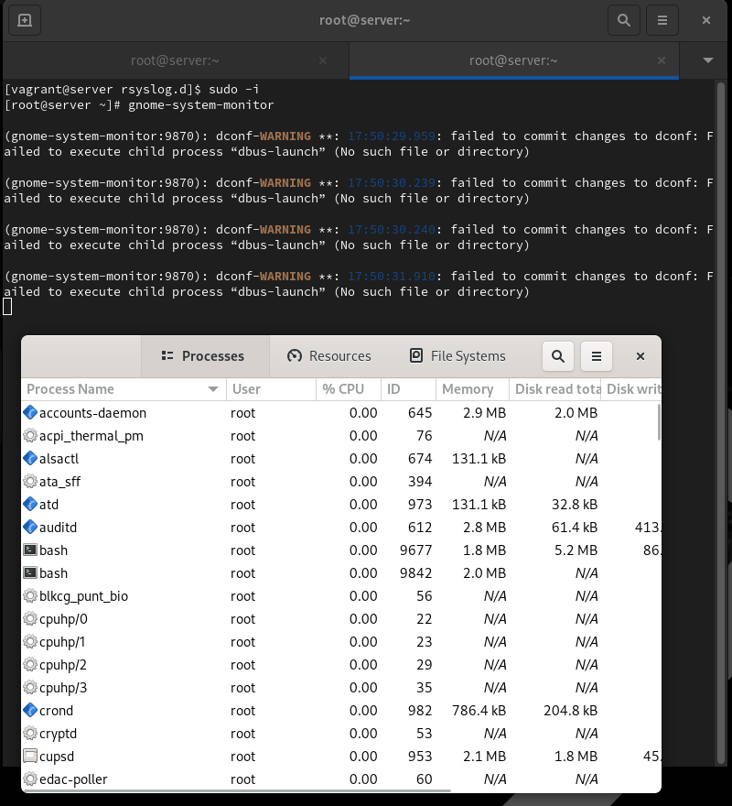
На клиенте создадим файл конфигурации сетевого хранения журналов (рис. @fig-5):
Этап 5

Slide 9
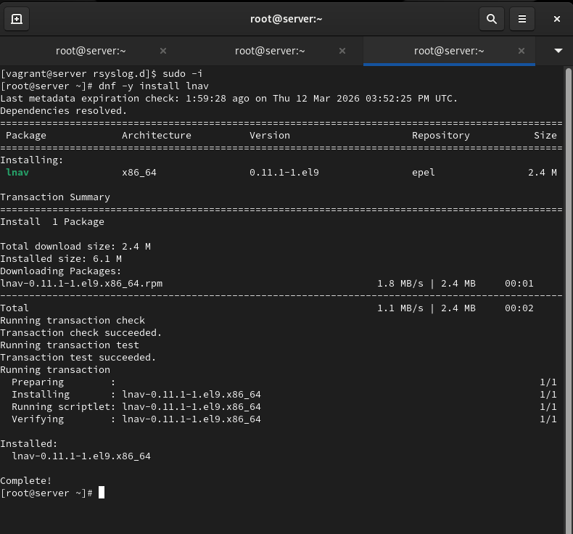
В файле конфигурации /etc/rsyslog.d/netlog-client.conf включим перенаправление сообщений журнала на 514 TCP-порт сервера (рис. @fig-6):
Этап 6

Slide 10
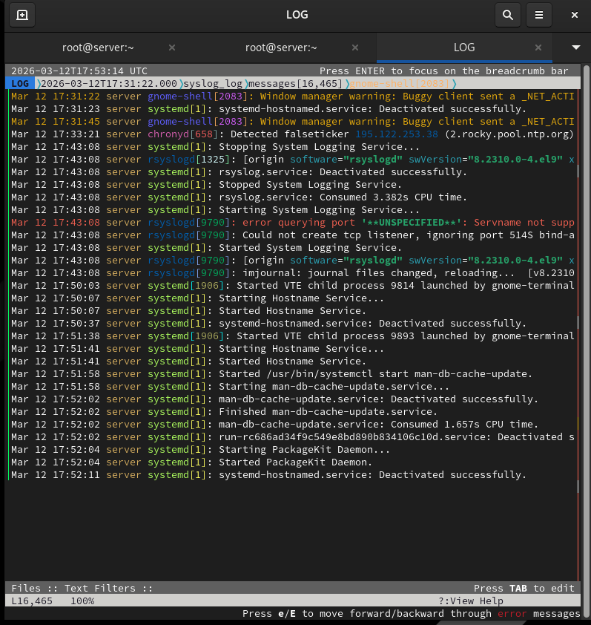
Перезапустим службу rsyslog на клиенте для применения изменений (рис. @fig-7):
Этап 7

Slide 11
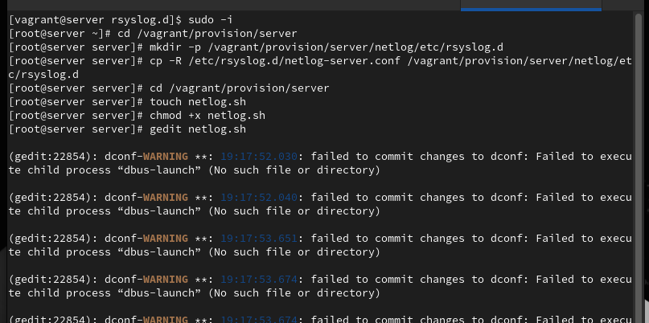
На сервере просмотрим один из файлов журнала для проверки сбора сообщений (рис. @fig-8):
Этап 8

Slide 12
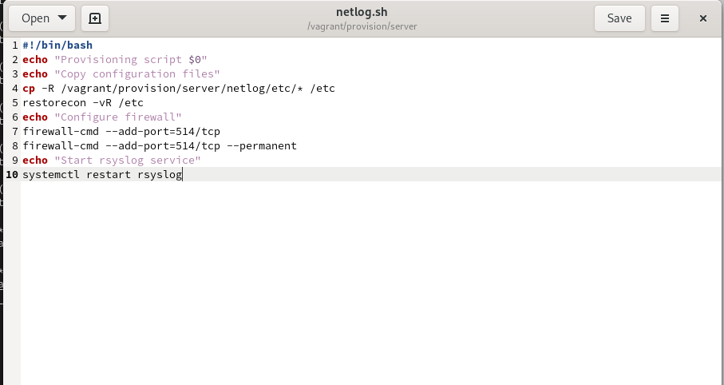
На сервере под пользователем запустим графическую программу для просмотра журналов gnome-system-monitor (рис. @fig-9):
Этап 9

Slide 13
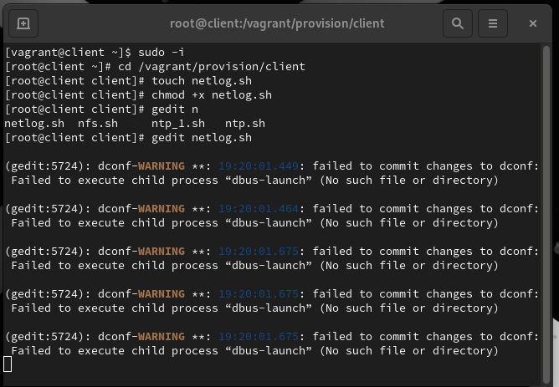
На сервере установим просмотрщик журналов системных сообщений lnav (рис. @fig-10):
Этап 10

Slide 14
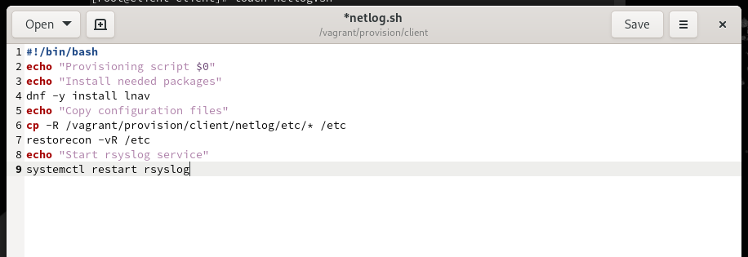
Просмотрим логи с помощью lnav для удобного анализа системных сообщений (рис. @fig-11):
Этап 11

Slide 15
Выводы
В ходе выполнения лабораторной работы были приобретены практические навыки

Slide 16
Спасибо за внимание!
Вопросы?

